Slide 1
Book Store
사용매뉴얼

Slide 2
목차
메인 화면 소개
책 추가 기능 소개
책 삭제 기능 소개
책 검색 기능 소개

Slide 3
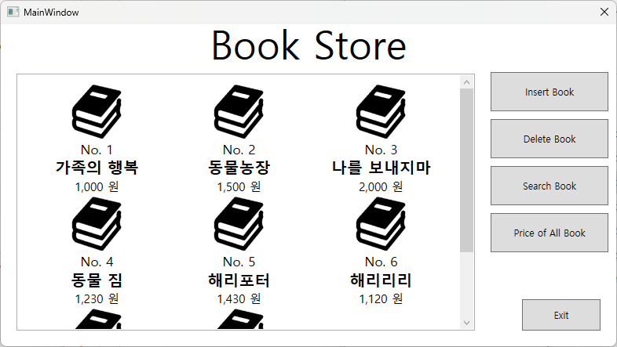
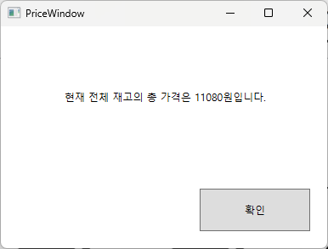
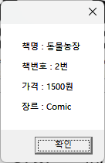
메인 화면 소개
1
2
3
4
1. Main Page 리스트에서 원하는 책을 더블클릭 할 시 책의 정보가 담긴 창이 표시됩니다.
2. Main Page 우측 버튼을 선택 시 원하는 페이지로 이동이 가능합니다.
3. [Price of All Book] 버튼을 선택 시 현재 프로그램에 있는 모든 책의 총 가격을 표시합니다.
4. Main Page 우측 하단 [Exit] 버튼을 선택하면 프로그램을 종료합니다.

Slide 4
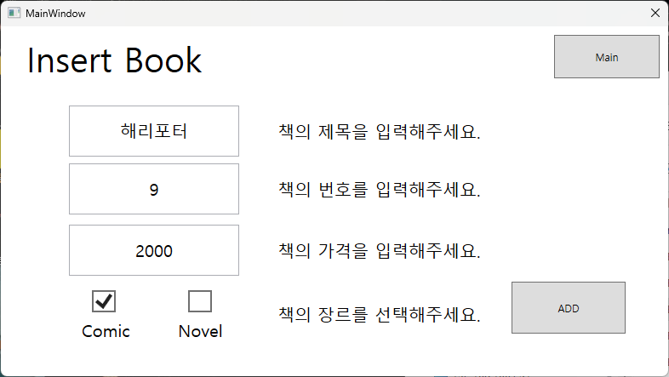
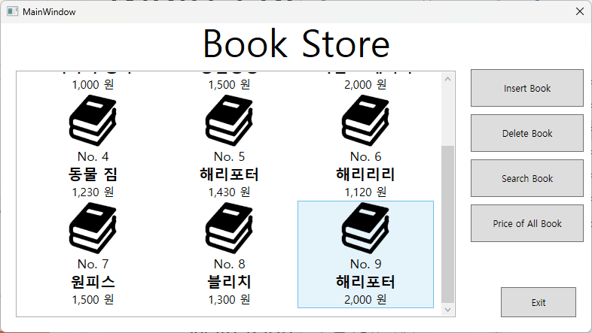
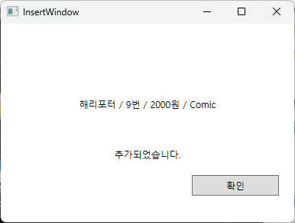
책 추가 기능
3
1
★
2
1. 입력하려는 책의 제목, 번호, 가격, 장르를 입력합니다.
2. 입력하려는 책의 정보를 모두 작성하였으면 [ADD] 버튼을 선택하여 책을 추가합니다.
- 책의 번호, 가격에 잘못된 값( 문자, 범위를 벗어난 숫자, 0 )을 입력하면 [ADD] 버튼은 동작하지 않습니다.
- 책의 번호가 이미 있는 숫자라면 중복된 숫자라는 창을 표시합니다.
3. 페이지 우측 상단 [Main] 버튼으로 Main Page로 돌아갈 수 있습니다.
★ : 추가한 책은 Main Page 리스트에서 확인 할 수 있으며 번호 순서대로 정렬됩니다.

Slide 5
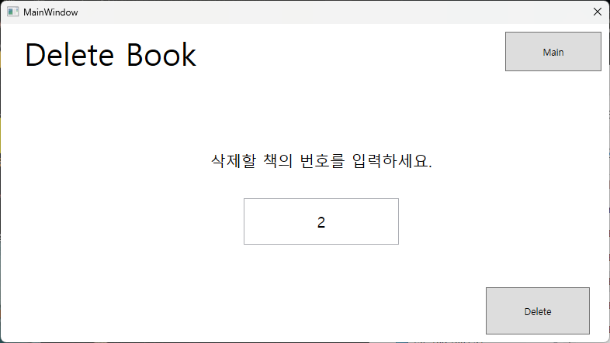
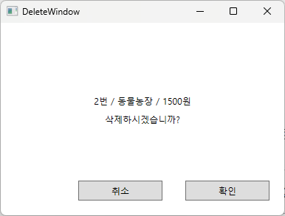
책 삭제 기능
3
1
2
1. 삭제할 책의 번호를 입력합니다.
2. [Delete] 버튼을 선택 시 해당 번호의 책의 정보를 표시하며 [확인] 버튼을 선택하면 책이 삭제됩니다.
3. 페이지 우측 상단 [Main] 버튼으로 Main Page로 돌아갈 수 있습니다.
4. 삭제된 책은 Main Page 리스트에서 제거됩니다.

Slide 6
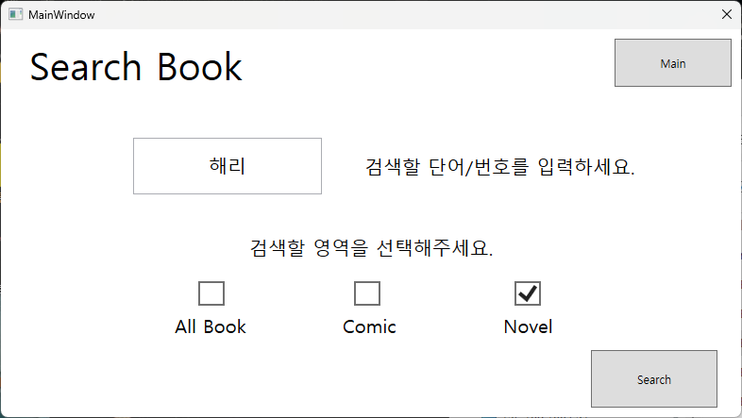
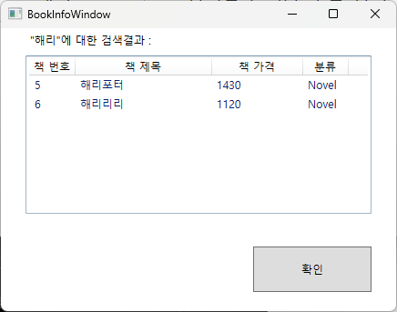
책 검색 기능
3
1
2
1. 검색할 책의 제목에 포함된 단어나 번호, 장르를 입력합니다.
2. [Search] 버튼을 선택하면 해당 장르, 단어, 번호에 해당하는 책들의 목록을 표시합니다.
3. 페이지 우측 상단 [Main] 버튼으로 Main Page로 돌아갈 수 있습니다.

